Slide 1


Do you have your:
Pens?
Textbook/ workbook?
Devices?
Water?
Put everything else in your locker now.
When you are done, sit down and show me you are ready to learn!

Slide 2

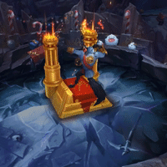
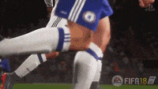
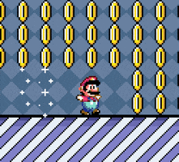
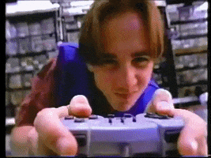
J’adore les jeux video !
Unité 2 – Leçon 1

Slide 3
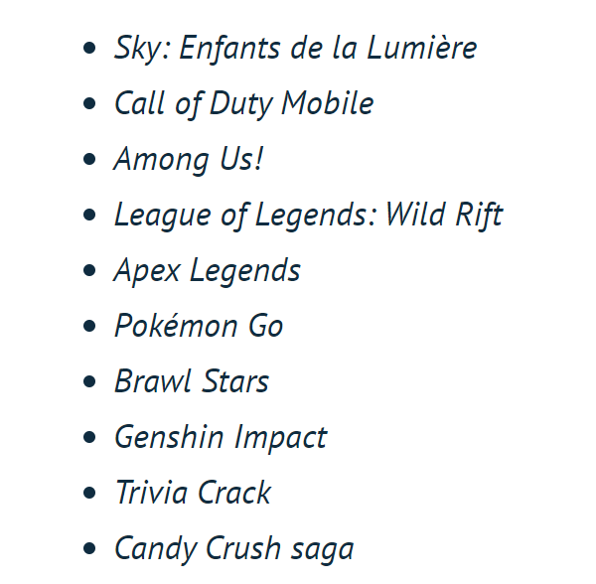
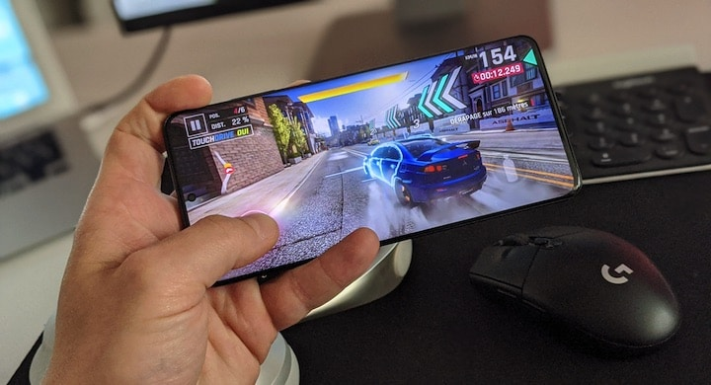
I. Starter
I. Starter
II. Compréhension globale
III. Compréhension détaillée
IV. Vocabulaire
V. Grammaire
VI. Phonétique
VII. Production
VIII. Activités en ligne
Voici le top 10 français des jeux gratuits sur téléphone mobile en 2022.
Et toi, tu joues à quel jeu ?

Slide 4



I. Starter
I. Starter
II. Compréhension globale
III. Compréhension détaillée
IV. Vocabulaire
V. Grammaire
VI. Phonétique
VII. Production
VIII. Activités en ligne
Est-ce que vous utilisez Internet pour :
Regarder la télé ?
Faire des devoirs?
Écouter de la musique ?
Parler avec des amis ?
Jouer aux jeux vidéo ?
Combien de temps par jour ?
Une heure ?
Trois heures ?
Moi, j’utilise Internet une heure pour…

Slide 5
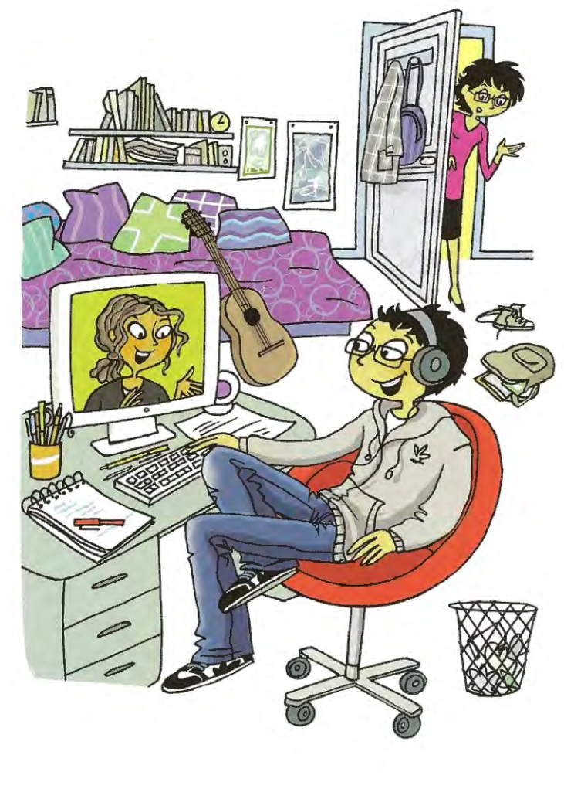

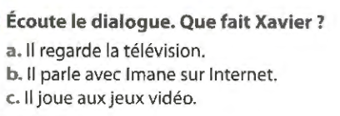
II. Compréhension globale
I. Starter
II. Compréhension globale
III. Compréhension détaillée
IV. Vocabulaire
V. Grammaire
VI. Phonétique
VII. Production
VIII. Activités en ligne

Slide 6
Résumons la situation de communication
I. Starter
II. Compréhension globale
III. Compréhension détaillée
IV. Vocabulaire
V. Grammaire
VI. Phonétique
VII. Production
VIII. Activités en ligne
Xavier parle avec Imane sur Internet. Ils parlent de ce qu’ils aiment et ce qu’ils détestent.

Slide 7


À la fin de la leçon…
I. Starter
II. Compréhension globale
III. Compréhension détaillée
IV. Vocabulaire
V. Grammaire
VI. Phonétique
VII. Production
VIII. Activités en ligne
Parler de mes goûts
Communication
Grammaire
Phonétique
Culture
Les jeux vidéo sur mobile en France
Vocabulaire
Loisirs
Verbes réguliers : aimer, détester
Dire ce que j’aime ou je déteste

Slide 8
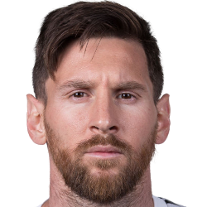


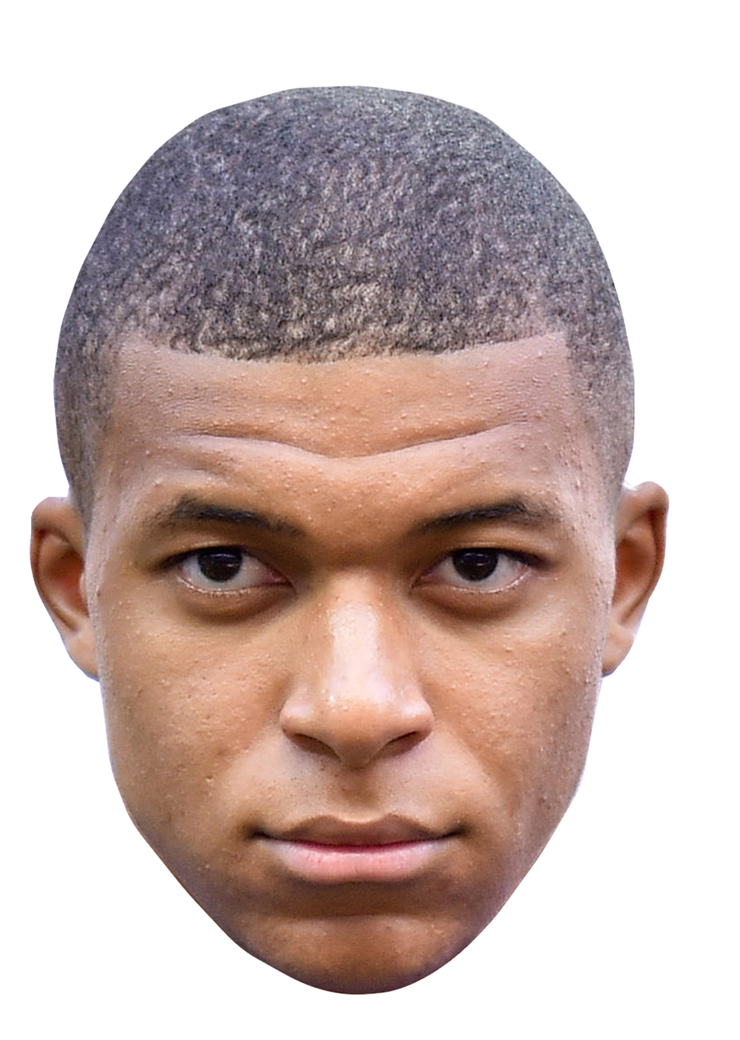

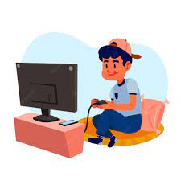
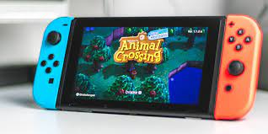
Baseline - Checking progress 1
I. Starter
II. Compréhension globale
III. Compréhension détaillée
IV. Vocabulaire
V. Grammaire
VI. Phonétique
VII. Production
VIII. Activités en ligne
Complétez le dialogue suivant :
L: Hey ! Salut Kylian ! Aujourd’hui, c’est jeudi et j’adore le jeudi parce qu’il y a cours de français !
K: Salut Leo ! Ah non, moi je déteste le français mais j’adore le sport. Mon jour préféré est le dimanche parce que je joue aux jeux vidéo avec mon copain Ney.
L: Est-ce que Ney aime les jeux vidéo ?
L: Oui, il aime jouer à FIFA 23 ! Il est très fort à ce jeu !

Slide 9


III. Compréhension détaillée
I. Starter
II. Compréhension globale
III. Compréhension détaillée
IV. Vocabulaire
V. Grammaire
VI. Phonétique
VII. Production
VIII. Activités en ligne
Placer les mots dans le tableau suivant : la télévision, l’école, les jeux vidéo, le sport, le lundi, les copains et les copines, les maths, Internet.
 | Xavier | Imane
Il / elle aime | J’aime aussi les copains et copines. J’adore Internet parce que je regarde la télé, je joue aux jeux vidéo, j’écoute de la musique. | J’adore l’école, le français, le sport, les copains et les copines
Il / elle n’aime pas | Je déteste le lundi Je déteste les maths | Elle déteste les jeux vidéo

Slide 10
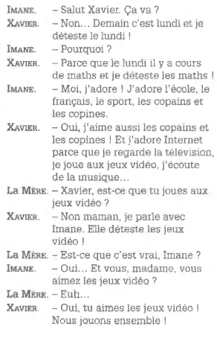
Transcription
I. Starter
II. Compréhension globale
III. Compréhension détaillée
IV. Vocabulaire
V. Grammaire
VI. Phonétique
VII. Production
VIII. Activités en ligne

Slide 11


IV. Vocabulaire : Les activités de loisirs
I. Starter
II. Compréhension globale
III. Compréhension détaillée
IV. Vocabulaire
V. Grammaire
VI. Phonétique
VII. Production
VIII. Activités en ligne
Parler de ses activités préférées
J’adore / j’aime / je n’aime pas / je déteste
le lundi
le sport | faire du sport
le français | apprendre le français
la télévision | regarder la télévision
la musique | écouter de la musique
l’école | aller à l’école
L’Internet | aller sur internet / aller sur les réseaux sociaux
les jeux vidéo | jouer aux jeux vidéo / jouer sur l’ordinateur
mes copains et copines | parler avec mes copains et copines
J’adore / j’aime / je n’aime pas / je déteste
Loisirs 1
Loisirs 2

Slide 12

IV. Vocabulaire : Les activités de loisirs
I. Starter
II. Compréhension globale
III. Compréhension détaillée
IV. Vocabulaire
V. Grammaire
VI. Phonétique
VII. Production
VIII. Activités en ligne
Parler de ses activités préférées
J’adore / j’aime / je n’aime pas / je déteste
le lundi
le sport | faire du sport
le français | apprendre le français
la télévision | regarder la télévision
la musique | écouter de la musique
l’école | aller à l’école
L’Internet | aller sur internet / aller sur les réseaux sociaux
les jeux vidéo | jouer aux jeux vidéo / jouer sur l’ordinateur
mes copains et copines | parler avec mes copains et copines
J’adore / j’aime / je n’aime pas / je déteste
+ le/la/l’/les + nom Exemple : J’adore le sport | + verbe Exemple : J’adore faire du sport
Loisirs 1
Loisirs 2

Slide 13
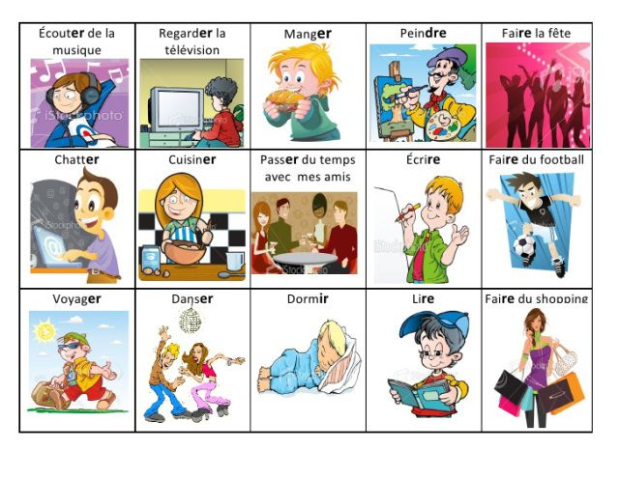
À toi !
Ecris 2 phrases sur tes goûts.
I. Starter
II. Compréhension globale
III. Compréhension détaillée
IV. Vocabulaire
V. Grammaire
VI. Phonétique
VII. Production
VIII. Activités en ligne
J’aime ….
chatter sur Internet avec les copains
Je déteste…
faire du shopping et cuisiner

Slide 14



Practice your pronunciation !
I. Starter
II. Compréhension globale
III. Compréhension détaillée
IV. Vocabulaire
V. Grammaire
VI. Phonétique
VII. Production
VIII. Activités en ligne
Click here : https://ttsfree.com/speech-to-text
Set the spoken language in French
Click on the mic
Practice ☺
Listen again if you need

Slide 15

Kahoot time !
I. Starter
II. Compréhension globale
III. Compréhension détaillée
IV. Vocabulaire
V. Grammaire
VI. Phonétique
VII. Production
VIII. Activités en ligne
Let’s practice what you have just learnt !
Loisirs https://play.kahoot.it/v2/?quizId=765a7ae0-244b-4873-8cfc-c82e79120531

Slide 16
Baseline - Checking progress 2
I. Starter
II. Compréhension globale
III. Compréhension détaillée
IV. Vocabulaire
V. Grammaire
VI. Phonétique
VII. Production
VIII. Activités en ligne
Complétez le dialogue suivant :
L: Hey ! Salut Kylian ! Aujourd’hui, c’est jeudi et j’adore le jeudi parce qu’il y a cours de français !
K: Salut Leo ! Ah non, moi je déteste le français mais j’adore le sport. Mon jour préféré est le dimanche parce que je joue aux jeux vidéo avec mon copain Ney.
L: Est-ce que Ney aime les jeux vidéo ?
L: Oui, il aime jouer à FIFA 23 ! Il est très fort à ce jeu !

Slide 17
V. Grammaire : Poser une question
I. Starter
II. Compréhension globale
III. Compréhension détaillée
IV. Vocabulaire
V. Grammaire
VI. Phonétique
VII. Production
VIII. Activités en ligne
Observez les deux questions suivantes :
Registre standard | Xavier, | est-ce que | tu | joues | aux jeux vidéo ? | Oui/Non
Registre familier | Et vous madame, |  | vous | aimez | les jeux vidéo ? | Oui/Non
 | « Yes / No » Question | (Est-ce que) | sujet | verbe | complément

Slide 18
Practice your pronunciation !
I. Starter
II. Compréhension globale
III. Compréhension détaillée
IV. Vocabulaire
V. Grammaire
VI. Phonétique
VII. Production
VIII. Activités en ligne
Click here : https://ttsfree.com/speech-to-text
Set the spoken language in French
Click on the mic
Practice ☺
Listen again if you need

Slide 19
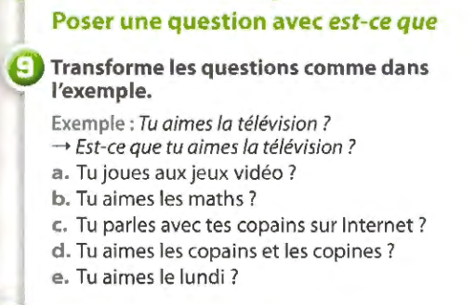
I. Starter
II. Compréhension globale
III. Compréhension détaillée
IV. Vocabulaire
V. Grammaire
VI. Phonétique
VII. Production
VIII. Activités en ligne
Est-ce que tu joues aux jeux vidéos?
Est-ce que tu aimes les maths ?
Est-ce que tu parles avec tes copains sur Internet ?
Est-ce que tu aimes les copains et les copines ?
Est-ce que tu aimes le lundi ?

Slide 20
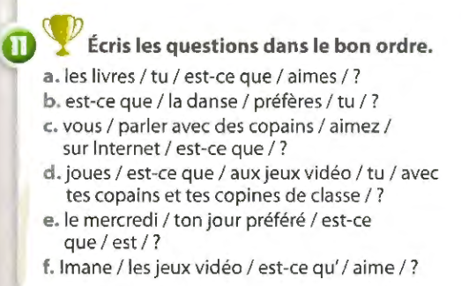
I. Starter
II. Compréhension globale
III. Compréhension détaillée
IV. Vocabulaire
V. Grammaire
VI. Phonétique
VII. Production
VIII. Activités en ligne
Est-ce que tu aimes les livres?
Est-ce que tu préfères la danse ?
Est-ce que vous aimez parler avec des copains sur Internet ?
Est-ce que tu joues aux jeux vidéo avec tes copains et tes copines de classe ?
Est-ce que le mercredi est ton jour préféré ?
Est-ce qu’Imane aime les jeux vidéo ?

Slide 21
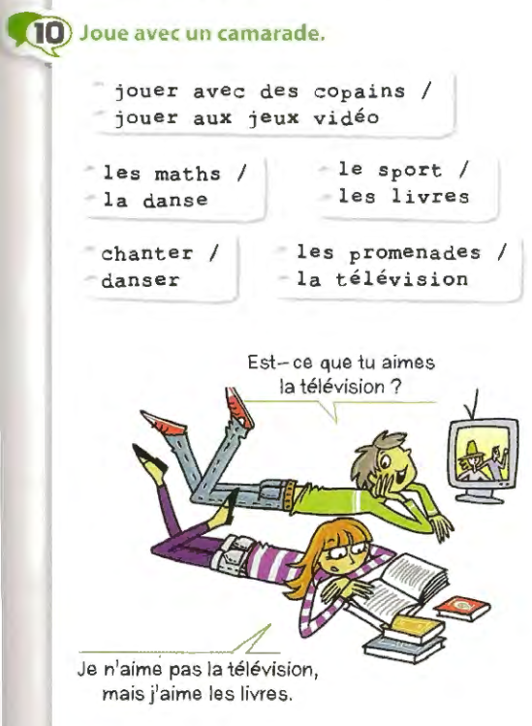
I. Starter
II. Compréhension globale
III. Compréhension détaillée
IV. Vocabulaire
V. Grammaire
VI. Phonétique
VII. Production
VIII. Activités en ligne
Je n’aime pas jouer avec des copains mais j’aime jouer aux jeux vidéo.
Je n’aime pas les maths mais j’aime la danse.
Je n’aime pas le sport mais j’aime les livres.
Je n’aime pas les promenades mais j’aime la télévision.
Mais = « but » in English

Slide 22

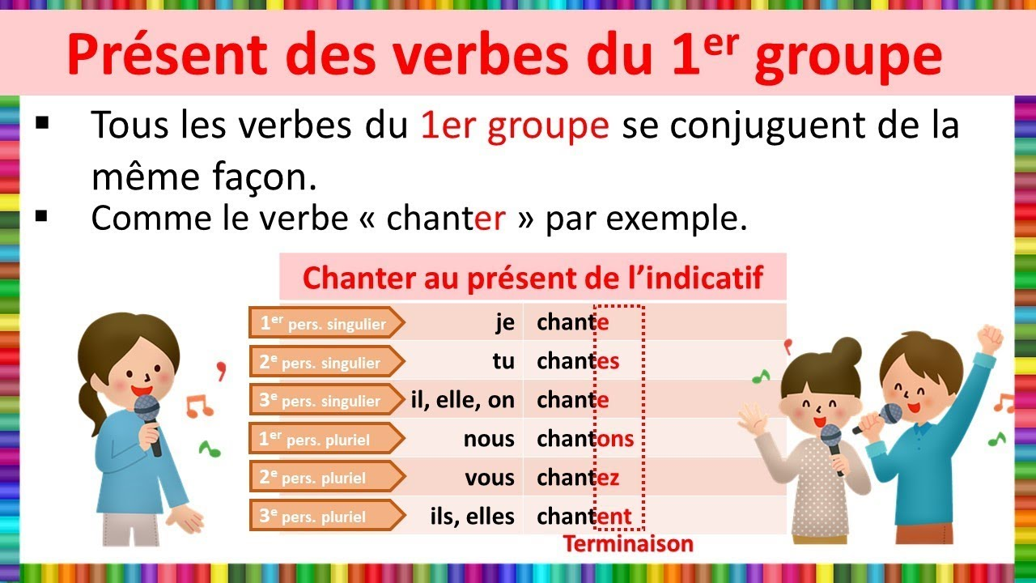
Les verbes réguliers (_____ER)
I. Starter
II. Compréhension globale
III. Compréhension détaillée
IV. Vocabulaire
V. Grammaire
VI. Phonétique
VII. Production
VIII. Activités en ligne
Tu as retenu combien de terminaisons ?

Slide 23
Grammaire : verbes réguliers (_____ER)
I. Starter
II. Compréhension globale
III. Compréhension détaillée
IV. Vocabulaire
V. Grammaire
VI. Phonétique
VII. Production
VIII. Activités en ligne
 | Aimer |  | Détester
Je / j’(in front of a vowal) | aim | e | détest | e
Tu | aim | es | détest | es
Il / elle | aim | e | détest | e
Nous | aim | ons | détest | ons
Vous | aim | ez | détest | ez
Ils / elles | aim | ent | détest | ent
Tip: forms of Je/tu/il/ils sound the same

Slide 24
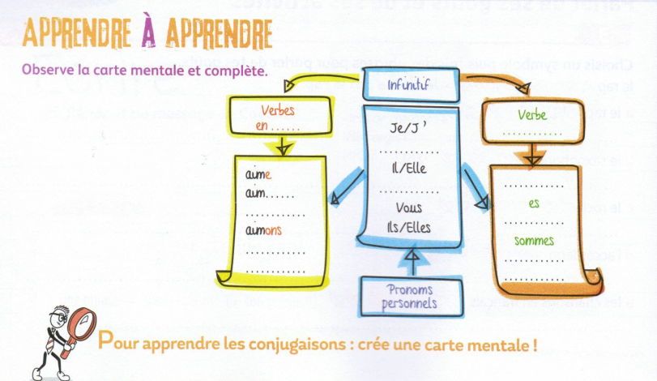

Slide 25
Kahoot time
https://create.kahoot.it/details/23667f6d-5466-43f8-9e93-66feb1a901d9

Slide 26
Practice your pronunciation !
I. Starter
II. Compréhension globale
III. Compréhension détaillée
IV. Vocabulaire
V. Grammaire
VI. Phonétique
VII. Production
VIII. Activités en ligne
Click here : https://ttsfree.com/speech-to-text
Set the spoken language in French
Click on the mic
Practice ☺
Listen again if you need

Slide 27
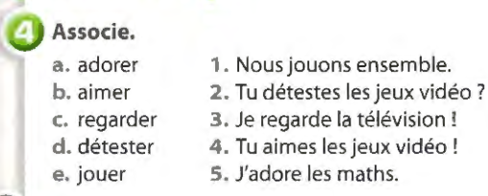
Les verbes réguliers : exercices
I. Starter
II. Compréhension globale
III. Compréhension détaillée
IV. Vocabulaire
V. Grammaire
VI. Phonétique
VII. Production
VIII. Activités en ligne

Slide 28
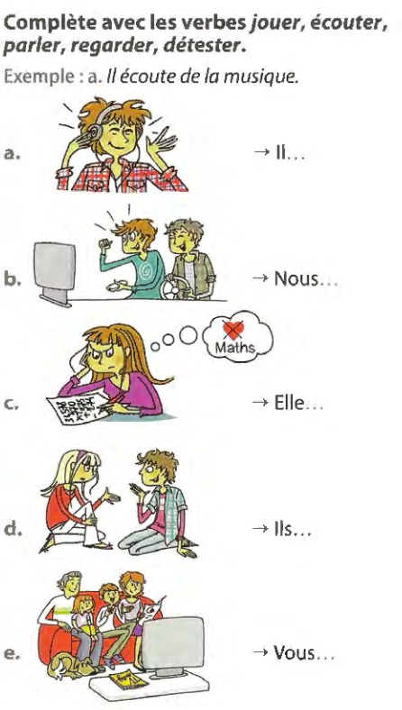
Les verbes réguliers : exercices
I. Starter
II. Compréhension globale
III. Compréhension détaillée
IV. Vocabulaire
V. Grammaire
VI. Phonétique
VII. Production
VIII. Activités en ligne
Complète avec les verbes JOUER, ECOUTER, PARLER, REGARDER, DETESTER
écoute de la musique
jouons aux jeux vidéo
déteste les maths
parlent
regardez la télévision

Slide 29
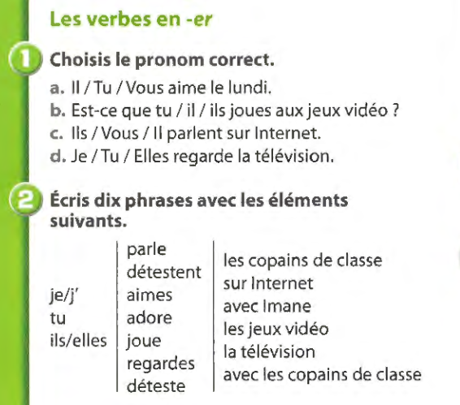
Les verbes réguliers : exercices
I. Starter
II. Compréhension globale
III. Compréhension détaillée
IV. Vocabulaire
V. Grammaire
VI. Phonétique
VII. Production
VIII. Activités en ligne
Exercice 2
j’adore les jeux vidéo
Je parle avec Imane
Ils détestent la télévision
Tu aimes les jeux vidéo
Elles détestent les copains de classe
Je joue avec les copains de classe
…

Slide 30
Kahoot time !
I. Starter
II. Compréhension globale
III. Compréhension détaillée
IV. Vocabulaire
V. Grammaire
VI. Phonétique
VII. Production
VIII. Activités en ligne
Let’s practice what you have just learnt !
Verbes réguliers -ER
https://play.kahoot.it/v2/?quizId=c214cac2-ec16-48ef-adbc-d98d38f42b7b

Slide 31
Baseline - Checking progress 3
I. Starter
II. Compréhension globale
III. Compréhension détaillée
IV. Vocabulaire
V. Grammaire
VI. Phonétique
VII. Production
VIII. Activités en ligne
Complétez le dialogue suivant :
L: Hey ! Salut Kylian ! Aujourd’hui, c’est jeudi et j’adore le jeudi parce qu’il y a cours de français !
K: Salut Leo ! Ah non, moi je déteste le français mais j’adore le sport. Mon jour préféré est le dimanche parce que je joue aux jeux vidéo avec mon copain Ney.
L: Est-ce que Ney aime les jeux vidéo ?
L: Oui, il aime jouer à FIFA 23 ! Il est très fort à ce jeu !

Slide 32
VII. Production
I. Starter
II. Compréhension globale
III. Compréhension détaillée
IV. Vocabulaire
V. Grammaire
VI. Phonétique
VII. Production
VIII. Activités en ligne
Dis ce que tu aimes faire le weekend en utilisant les structures suivantes :
J’adore…
J’aime…
Je n’aime pas…
Je déteste…

Slide 33


VII. Production
I. Starter
II. Compréhension globale
III. Compréhension détaillée
IV. Vocabulaire
V. Grammaire
VI. Phonétique
VII. Production
VIII. Activités en ligne
15mn
Dis ce que tu aimes faire le weekend en utilisant les structures suivantes :
J’adore…
J’aime…
Je n’aime pas…
Je déteste…
STEPS:
Check the vocabulary and grammar in the lesson
Talk about yourself with 4 sentences
Critères de réussite:
mais, et
moi
j’aime, je n’aime pas
Prolongement:
Parlez de vous et votre meilleur copain.
Ex : nous aimons…
NEED HELP?
Check the vocabulary in textbook/lesson
Ask at least two classmates before Mr Mak
Objectif d’apprentissage : Je peux téléphoner et prendre des nouvelles.
Notes:
More able students do 4 to 8 + extension task
Peer assessment

Slide 34
Différenciation
I. Starter
II. Compréhension globale
III. Compréhension détaillée
IV. Vocabulaire
V. Grammaire
VI. Phonétique
VII. Production
VIII. Activités en ligne
All: Tell 4 activities with 4 different structures
Most: Tell 4 activities with 4 different structures. Tell who do you do them with as well. Ask one question back.
Some: Tell 4 activities with 4 different structures. Add who do you do them with and where. Ask one question back.

Slide 35
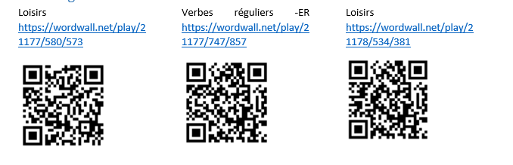
VIII. Activités en ligne
I. Starter
II. Compréhension globale
III. Compréhension détaillée
IV. Vocabulaire
V. Grammaire
VI. Phonétique
VII. Production
VIII. Activités en ligne

Slide 36
How well have you performed with the Learning Objectives?
Write next to each objective, whether you are
Beginning? Developing? Mastering ?
Tell what I like and dislike. Beginning? Developing? Mastering ?
Tell my hobbies. Beginning? Developing? Mastering ?
Conjugate regular verbs (-ER). Beginning? Developing? Mastering ?

Slide 37
Learning review
Choose at least one outcome from the options and write it down in your notebook.
Today, I have learned that …
The three things I learned today are ...
I can now …
The most important thing I have learned today is …
My question based on today’s lesson is ...
I have done well in ... because …
Based on what we studied today, I want to know …
I can improve my work by …
Today’s learning connects to what I already know ...

Slide 38

Plenary and self reflection
Click here

Slide 39

Merci !
Notes:
ENDED PAGE

